Slide 1
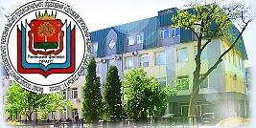
«СВЕТ ИСТИНЫ ЧРЕЗ ТВЕРДЬ НАУКИ. ИЛИ ПУТЬ ВОЛХВОВ»
Концепция духовно-нравственного воспитания в высшей школе. Комплексный подход
Валентина Владимировна Швайдак, к.филос.н., доц. Липецкого филиала РАНХиГС

Slide 2
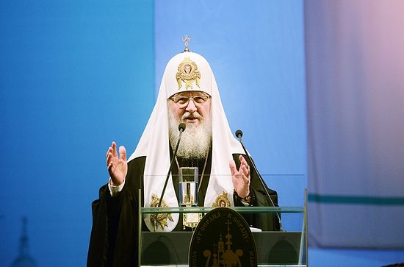
Школа должна иметь мировоззренческий фундамент

Slide 3
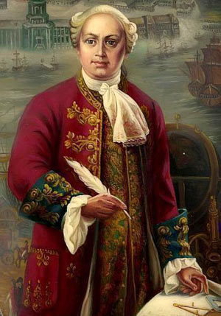
«Создатель дал роду человеческому две книги: в одной показал свое величество, в другой открыл свою волю.
Первая - видимый сей мир, им созданный, чтобы человек, смотря огромность, красоту и стройность его зданий, признал божественное всемогущество, по мере себе дарованного понятия. Вторая книга – Священное Писание. В ней показано Создателево благоволение к нашему спасению».

Slide 4
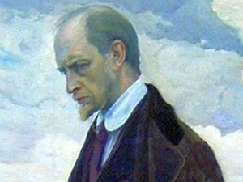
Духовность не обретается личностью благодаря преподаванию одного-двух специальных, «религиозных» учебных предметов. Духовность только тогда становится имманентной личности, когда ею проникнут весь учебно-воспитательный процесс, когда каждый предмет по-своему, с присущей ему спецификой реализует задачу духовно-нравственного воспитания.

Slide 5
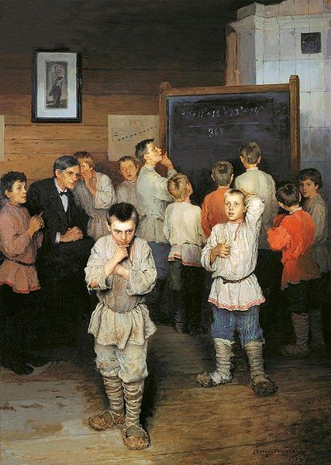
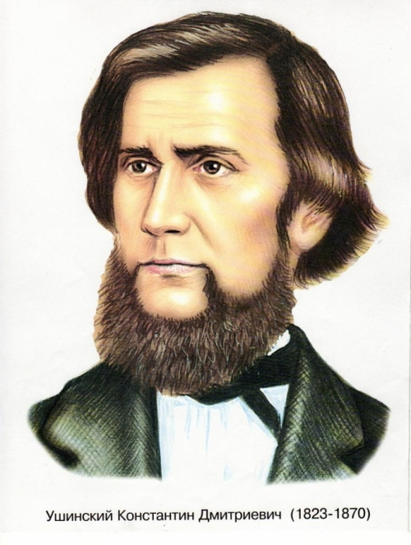
«С надлежащим подходом можно арифметикой и химией развить духовность в человеке»

Slide 6
Преодолеть «мировоззренческий разрыв»
Православное
миропонимание
Православное
мировосприятие
Православное
мироотношение

Slide 7
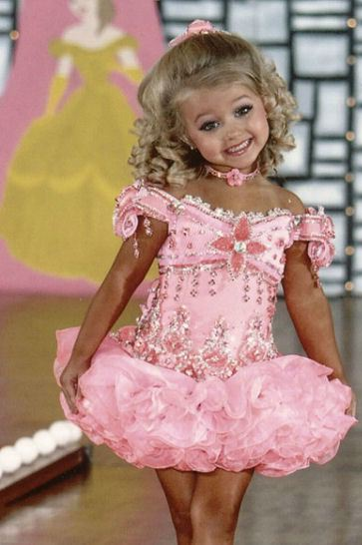

Slide 8
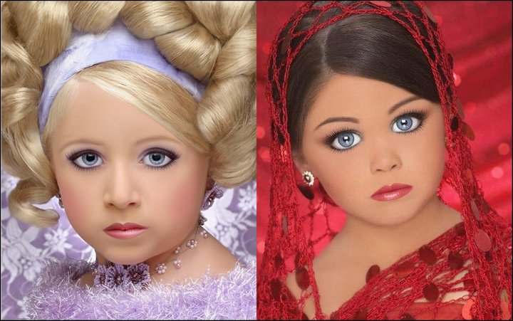
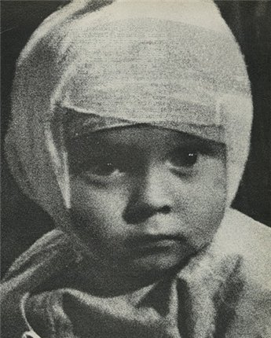

Slide 9
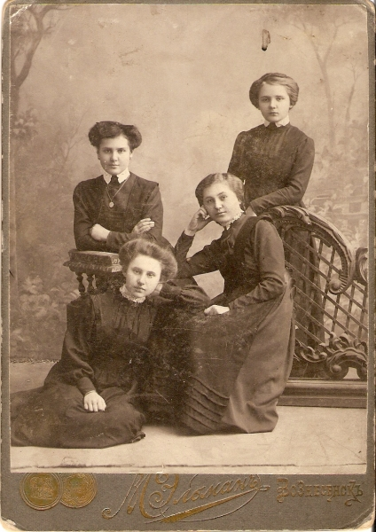
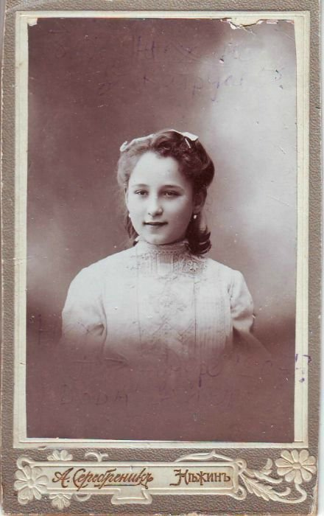
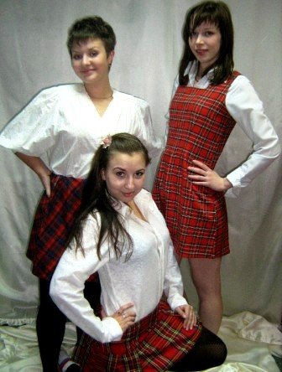

Slide 10
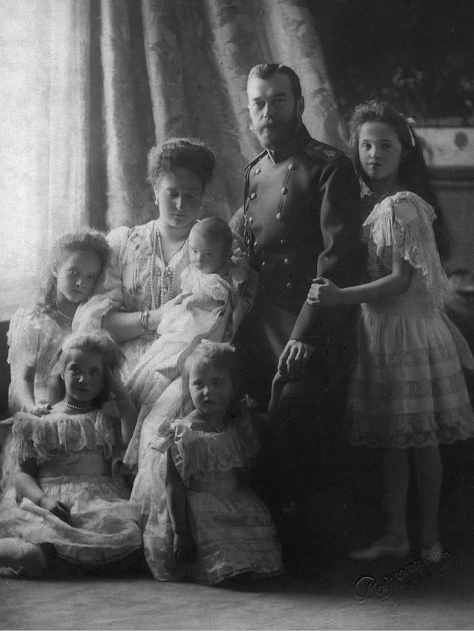

Slide 11
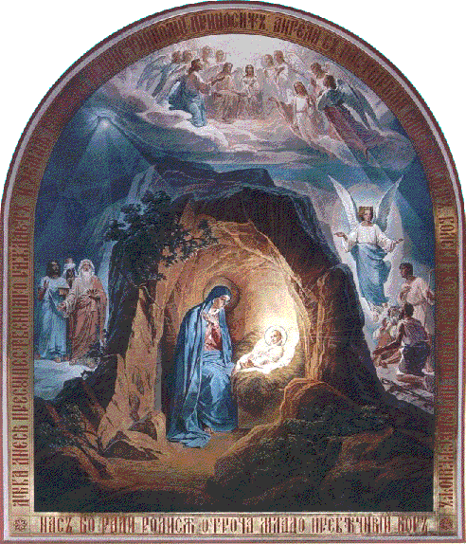
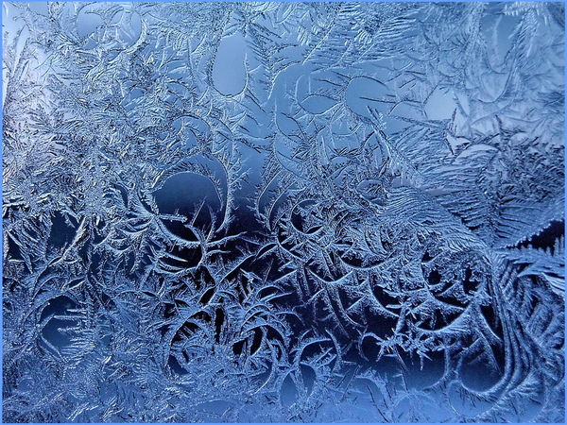
Светское
образование
Духовное
образование

Slide 12
«ИСТОРИЯ ЦЕРКВИ – ИСТОРИЯ СВЯТОСТИ. ИСТОРИЯ РОССИИ – ИСТОРИЯ ЦЕРКВИ»
ПРАВОСЛАВИЕ – ОСНОВА ВСЕГО ЛУЧШЕГО В РОССИИ

Slide 13
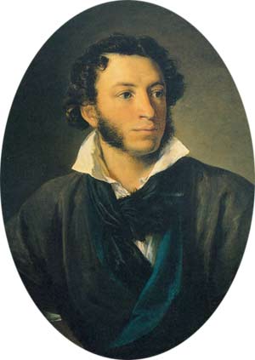
…Да ведают потомки православных
Земли родной минувшую судьбу,
Своих царей великих поминают
За их труды, за славу, за добро-
А за грехи, за темные деянья,
Спасителя смиренно умоляют…

Slide 14
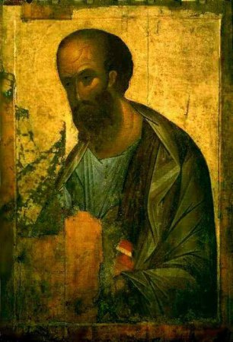
ФИЛОСОФИЯ
«Смотрите, братия, чтобы кто не увлек вас философиею и пустым обольщением, по преданию человеческому, по стихиям мира, а не по Христу» (Кол.2:8-10)

Slide 15
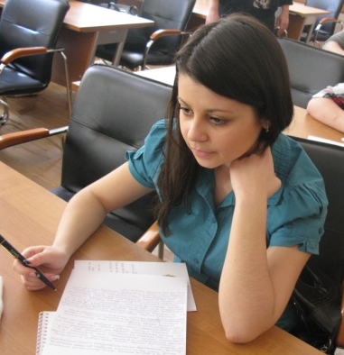
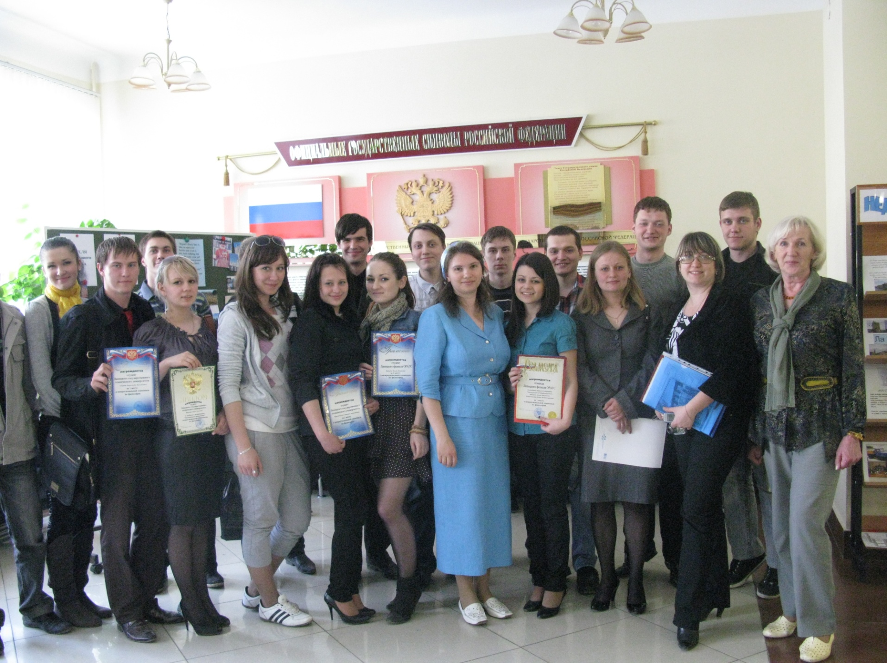
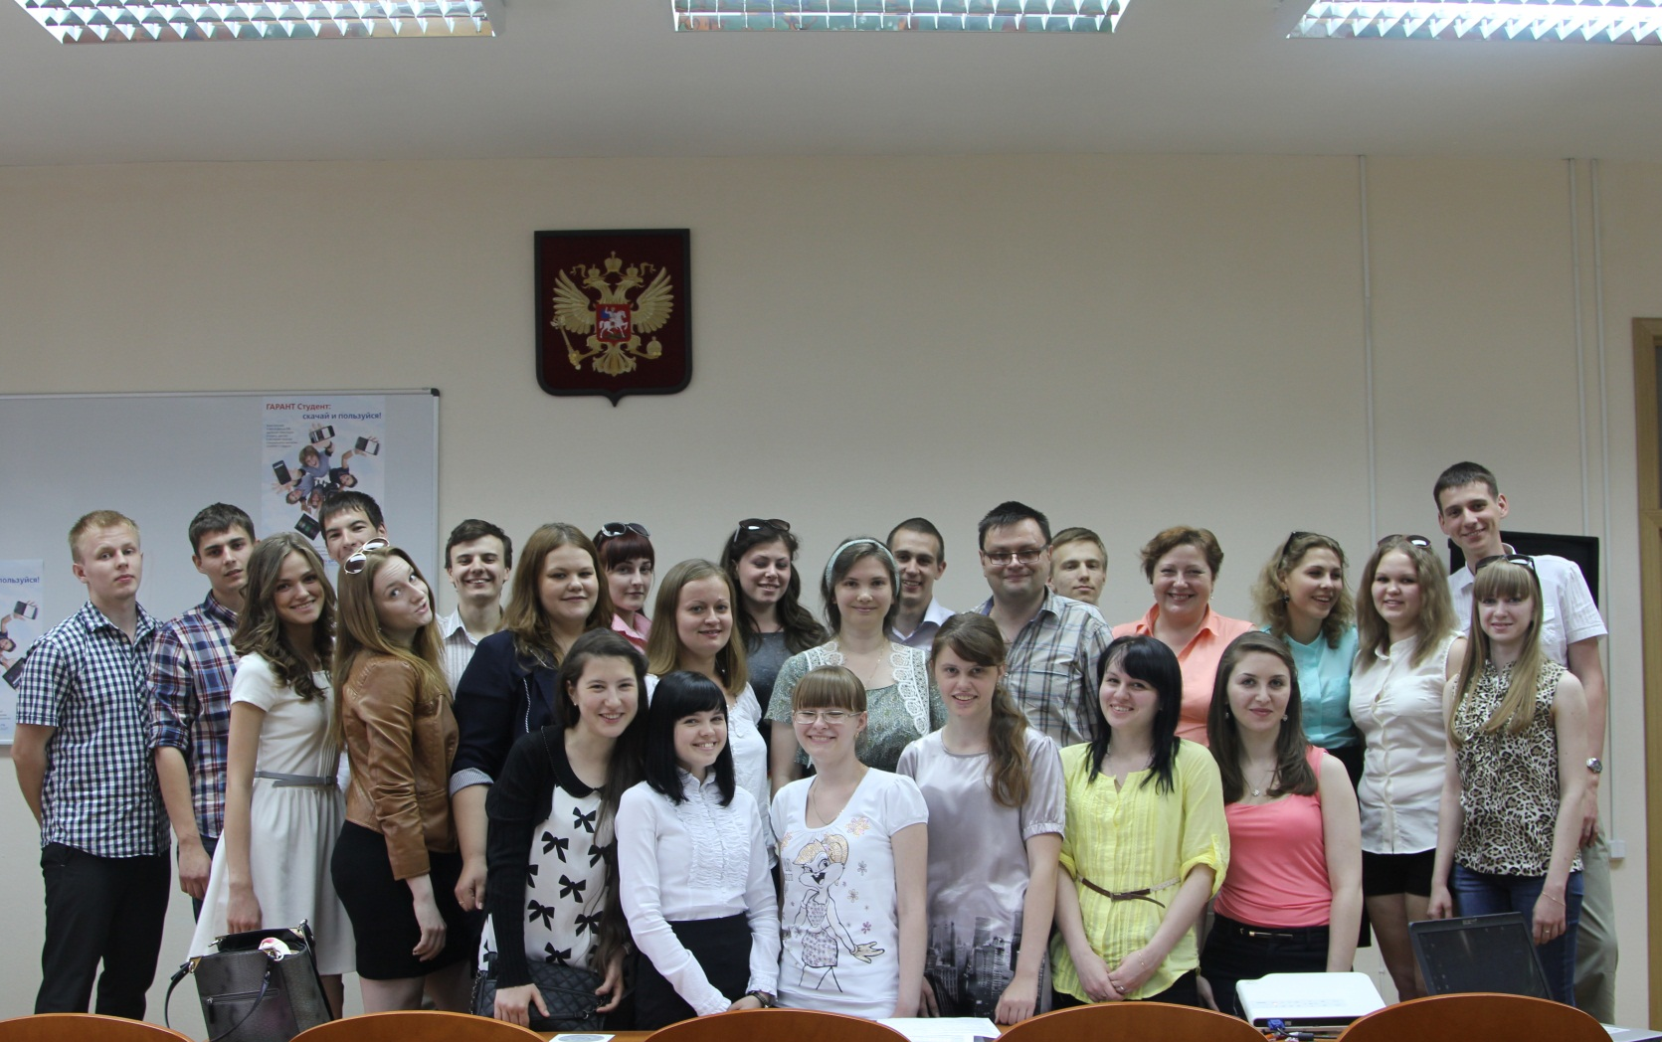
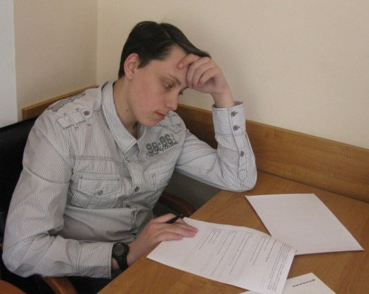
ОЛИМПИАДА ПО ФИЛОСОФИИ

Slide 16
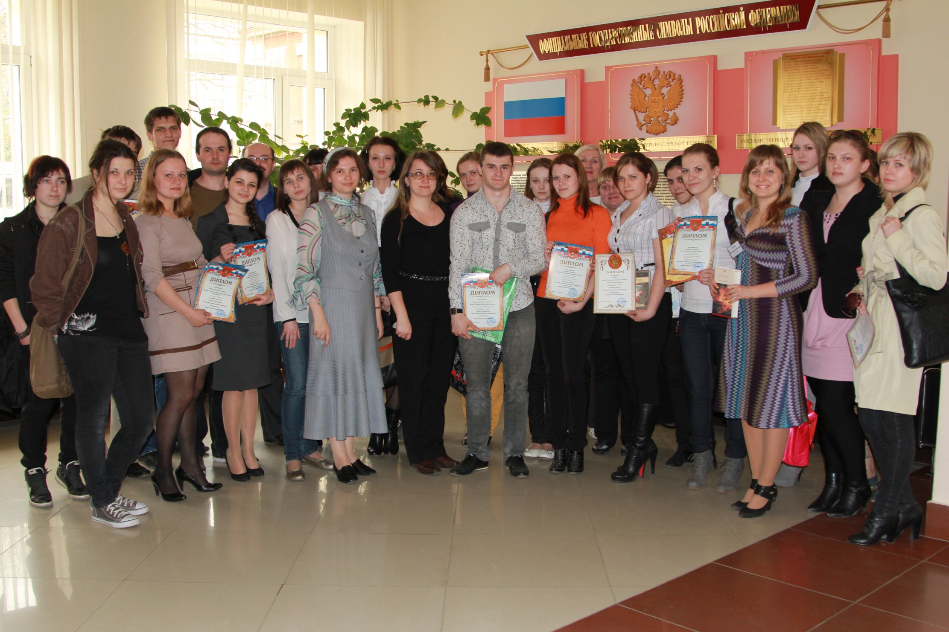
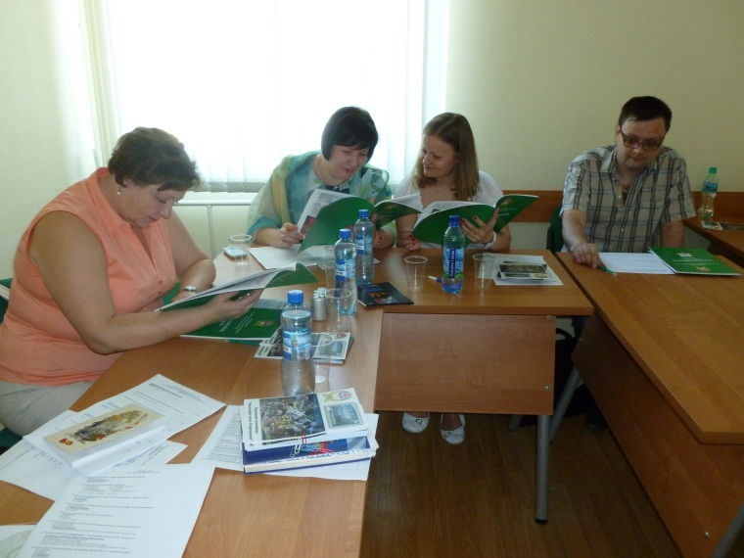
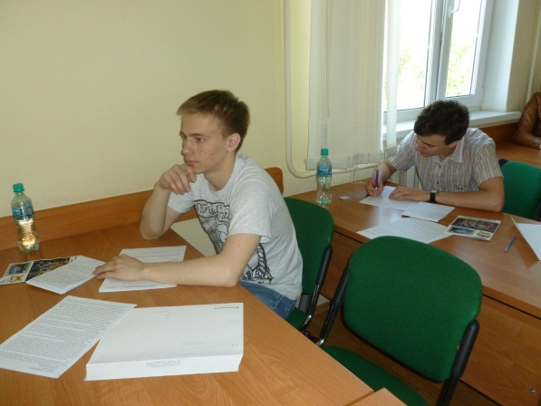
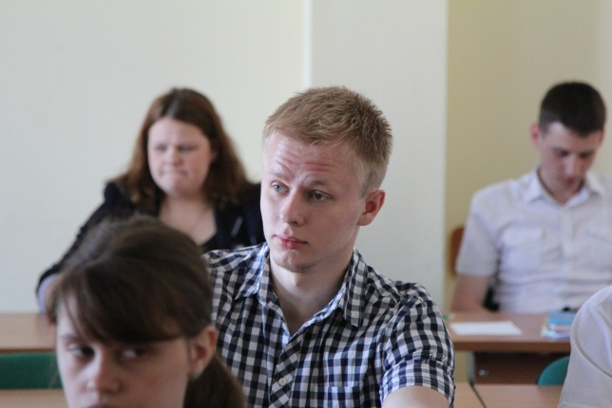

Slide 17
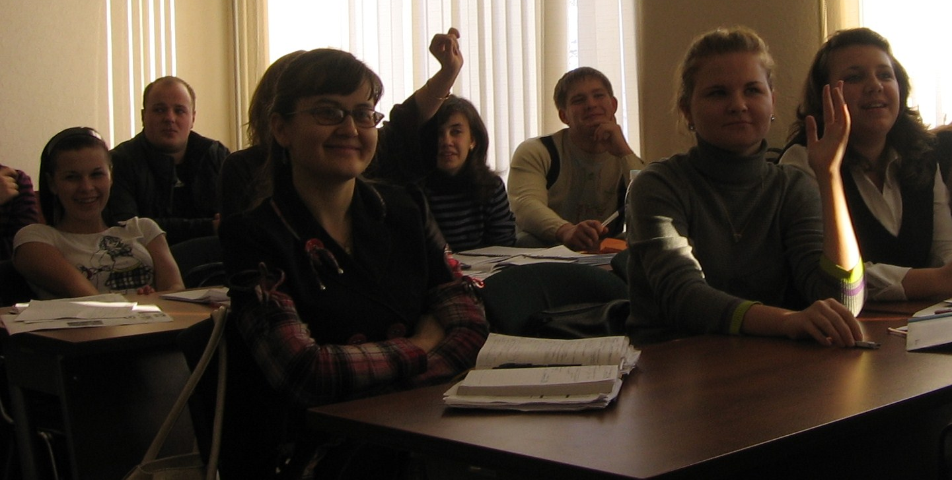
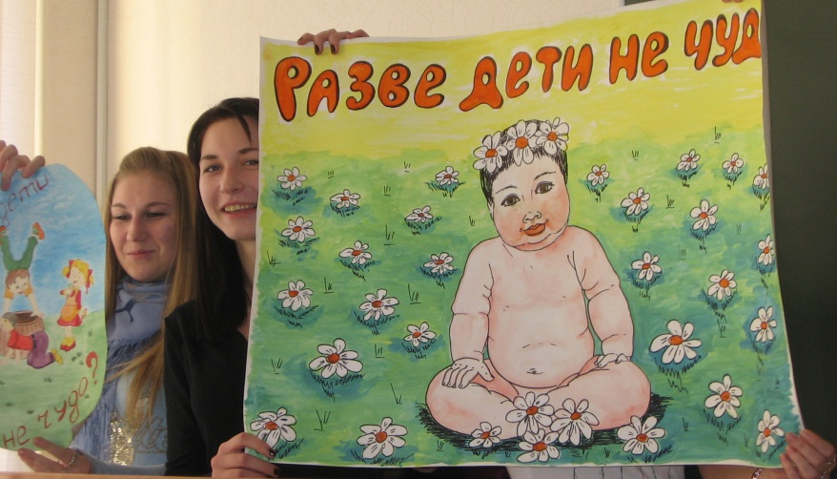
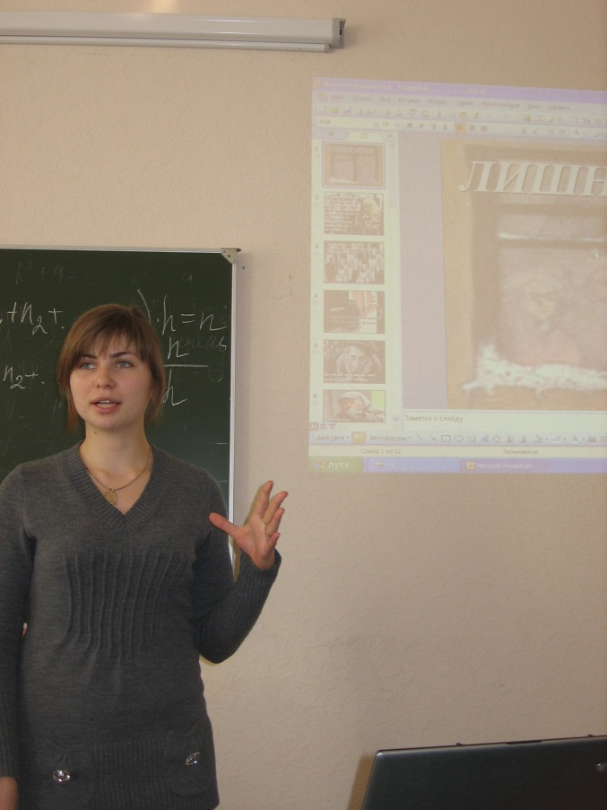
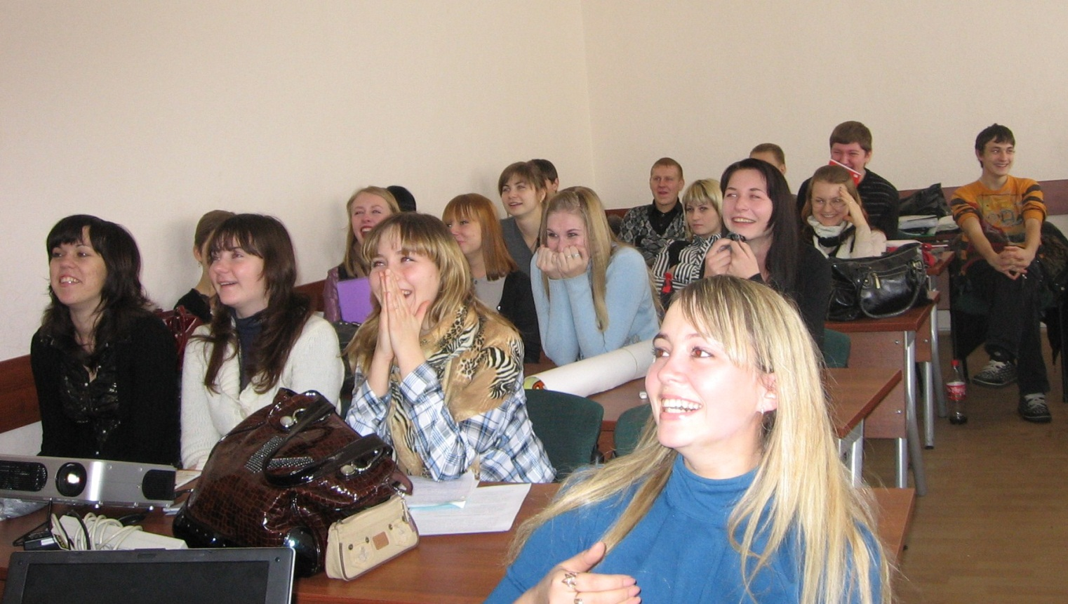
Социология управления

Slide 18
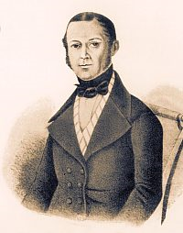
Трехгорная мануфактура, платившая рабочим максимальные в стране почасовые
в 1820 г. при фабрике
была открыта первая в России ремесленная школа
10-часовой рабочий день;
для рабочих открыт 1 в России фабричный театр,
запрещено пьянствовать и сквернословить;
построен целый городок для рабочих.
жильё отапливалось, была канализация;
богадельни, приют для девочек-сирот;
вечерние классы для обучения рабочих грамоте,
библиотека,
амбулатория,
летние санатории.
Тимофей Васильевич Прохоров
Многие из прошедших обучение в школе, впоследствии сами стали фабрикантами и коммерсантами.

Slide 19
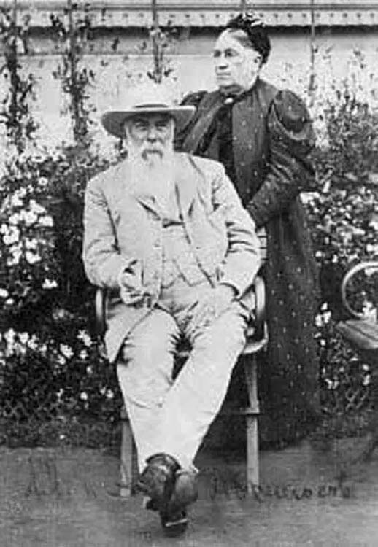
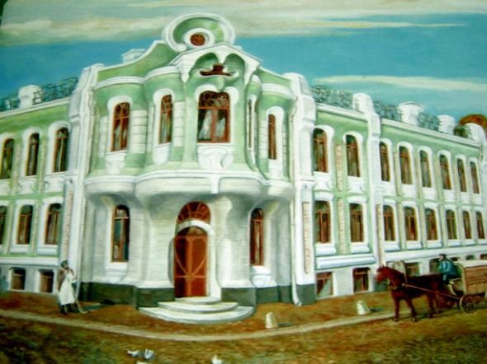
Алексей Иванович в 1849 году женился на Агриппине Александровне Мусатовой

Slide 20
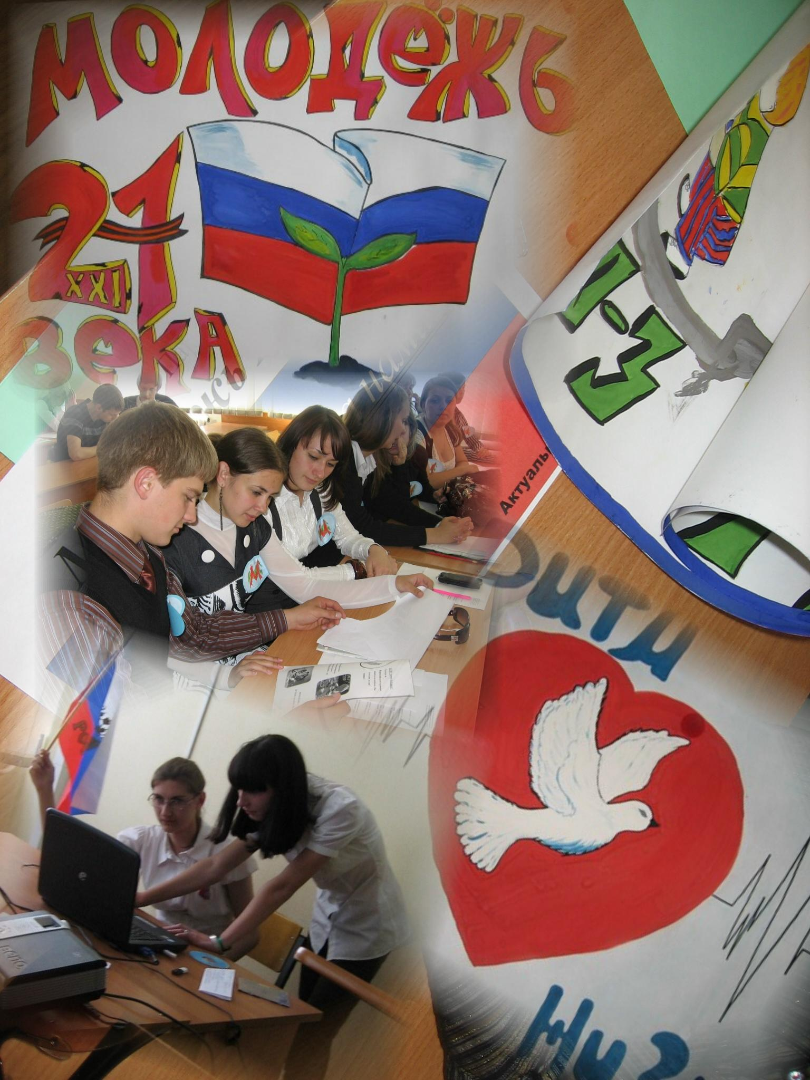
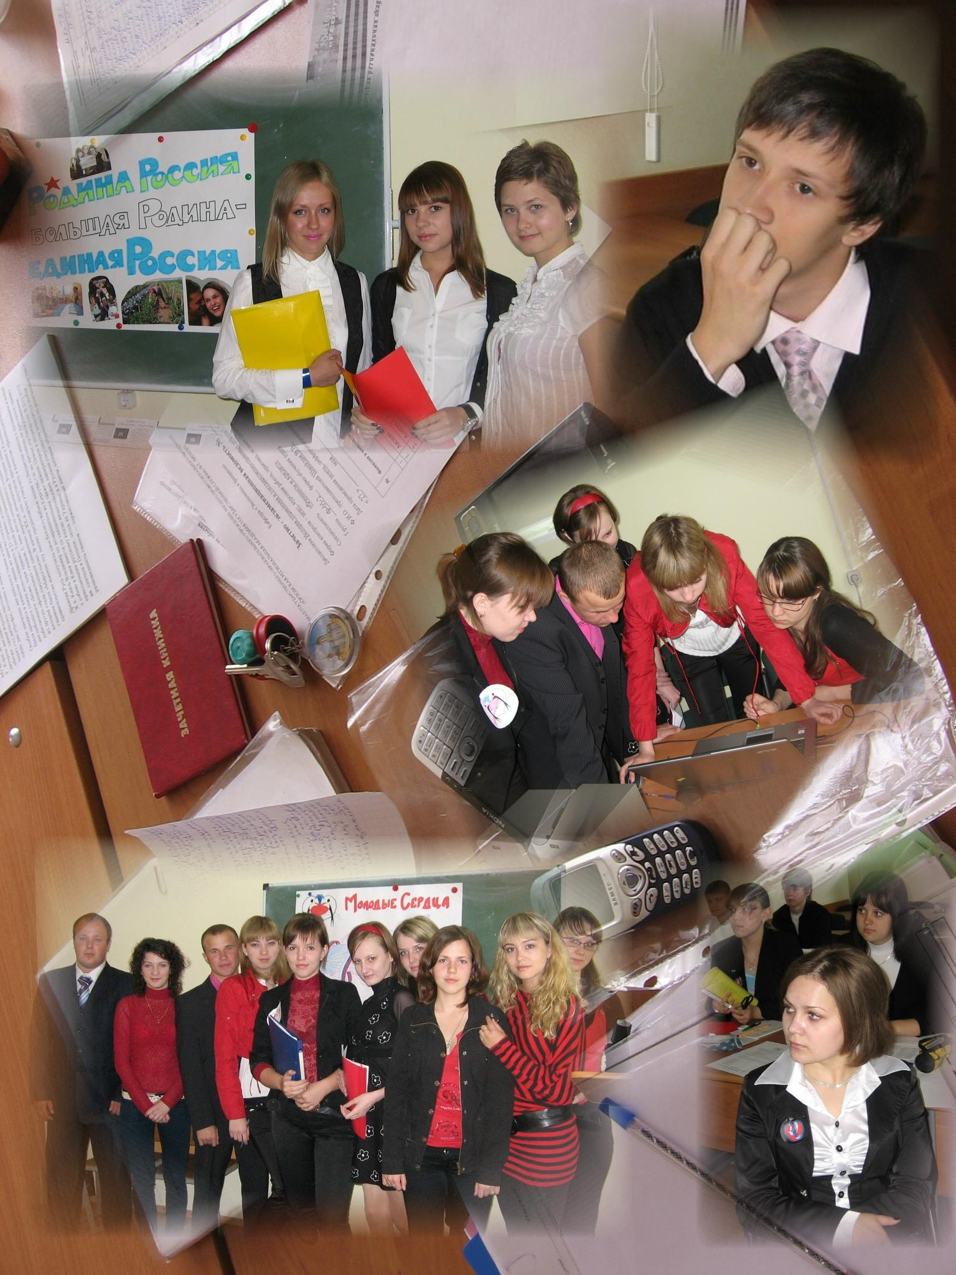

Slide 21
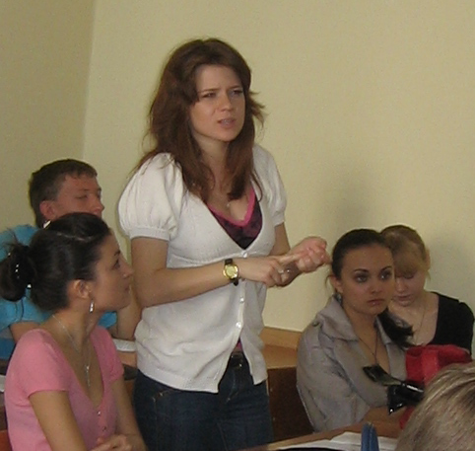
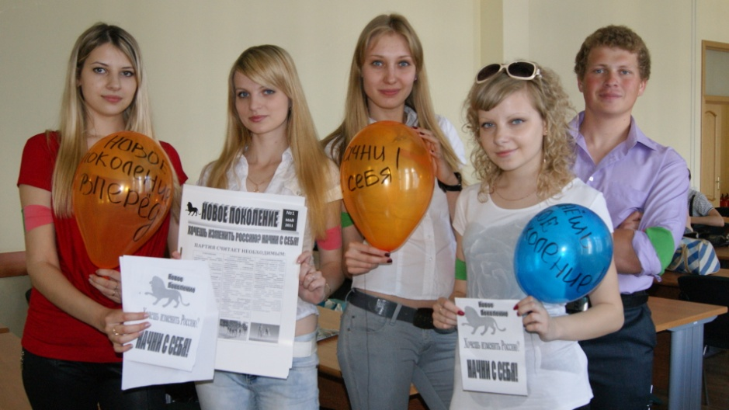
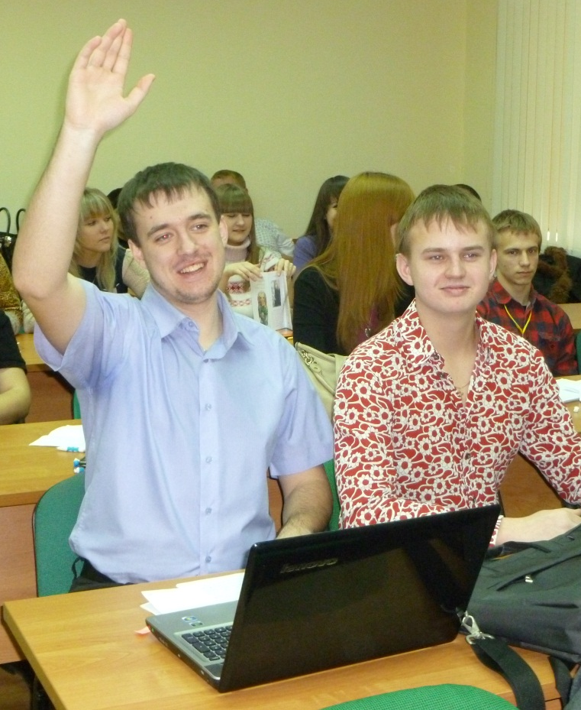
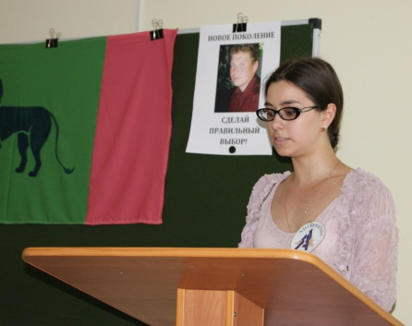
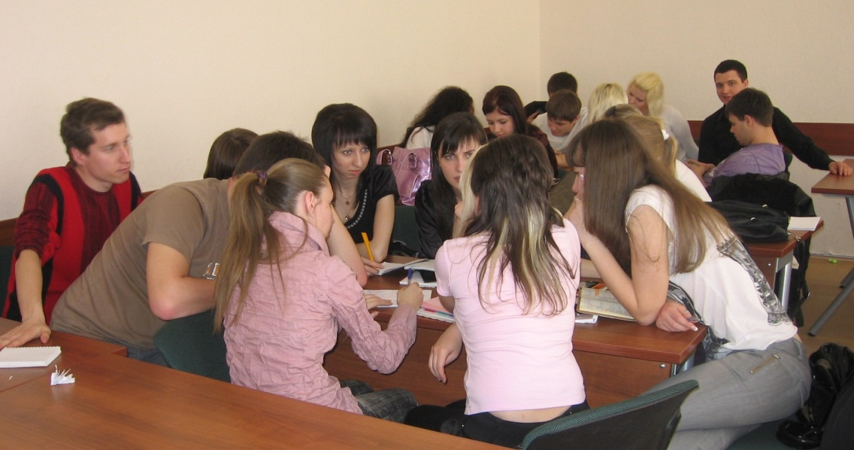
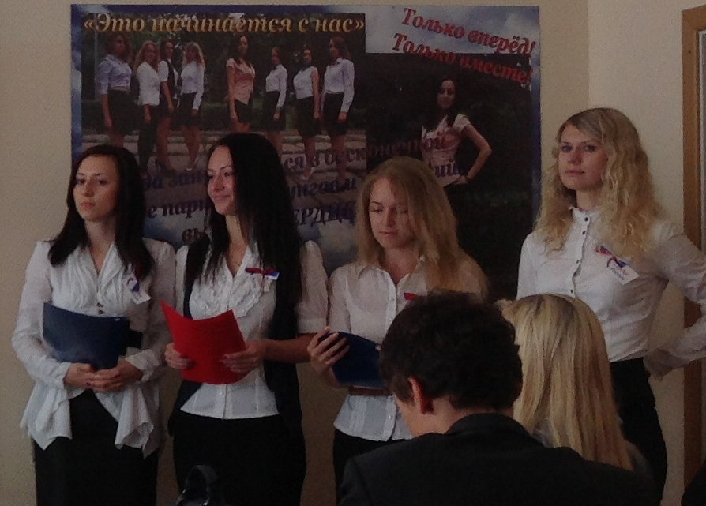

Slide 22
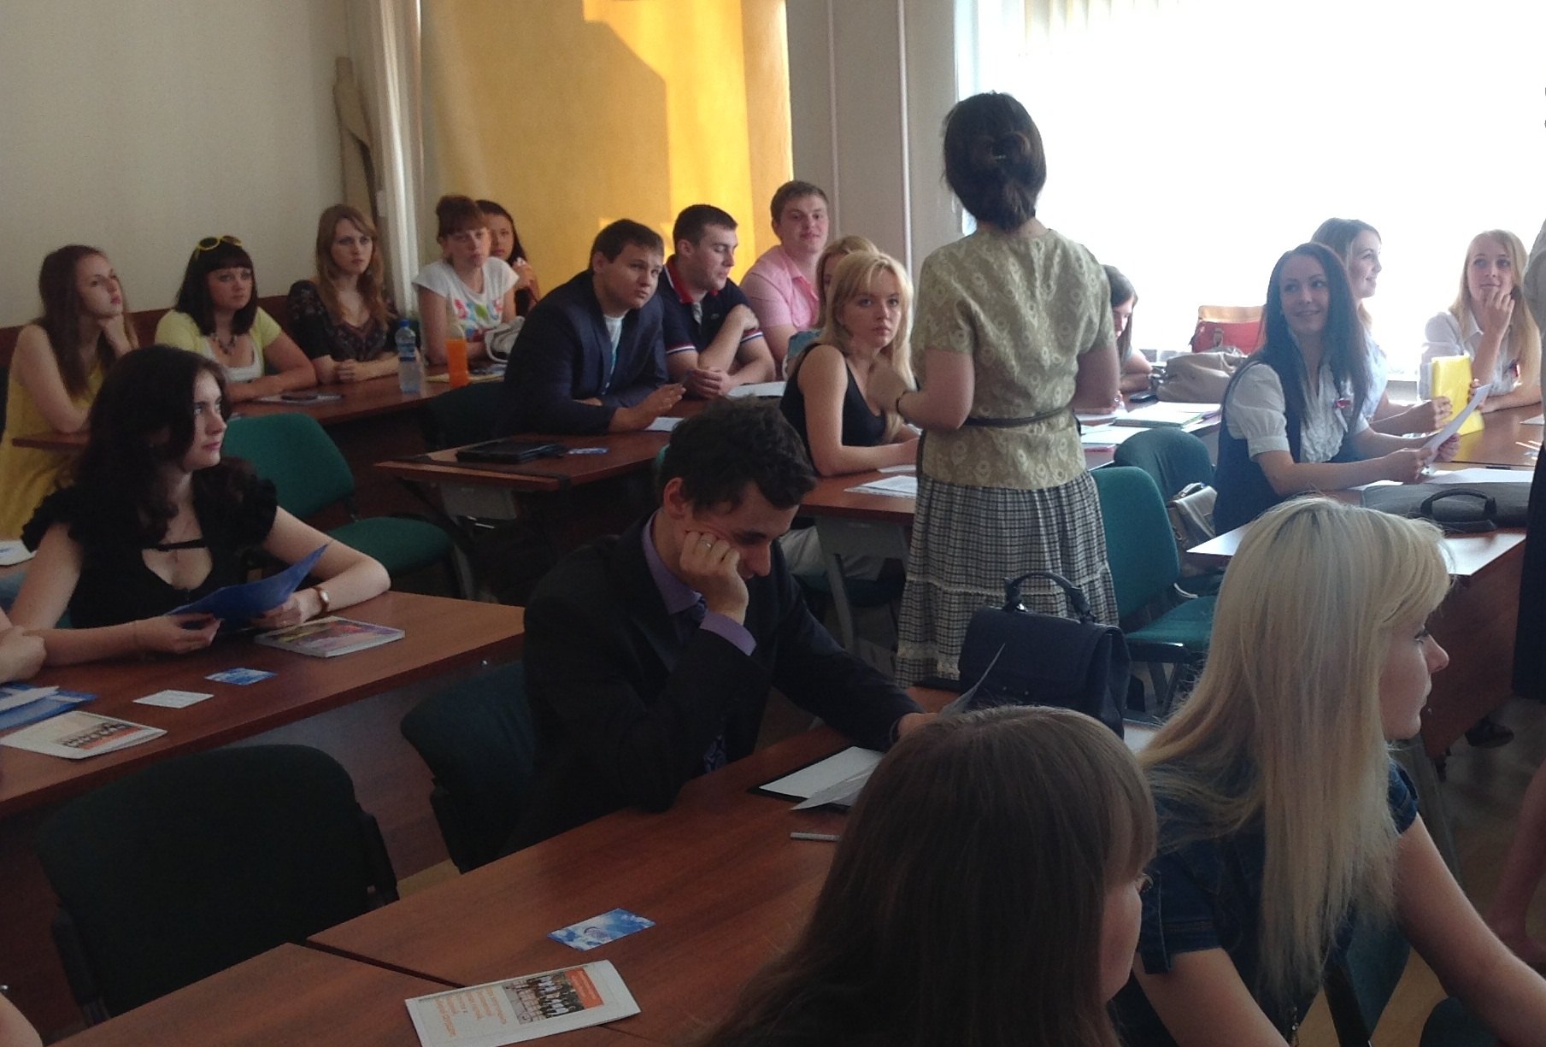

Slide 23
ДУХОВНО-НРАВСТВЕННЫЕ ОСНОВЫ
РОССИЙСКОЙ ГОСУДАРСТВЕННОСТИ

Slide 25
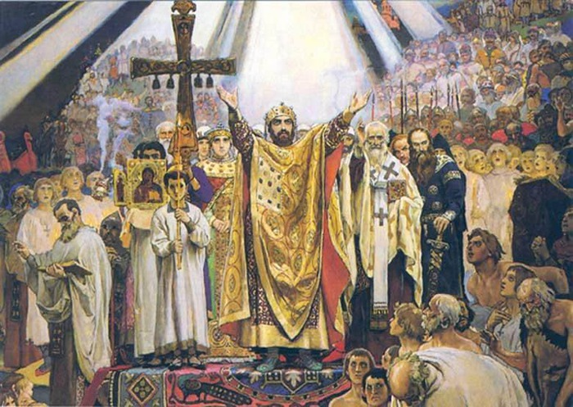

Slide 26
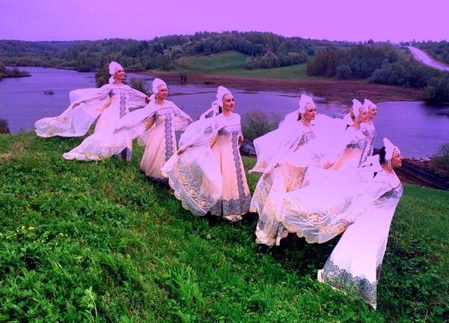
…Ты как орлят летать учила нас
А места в твоем небе нам хватало…

Slide 28
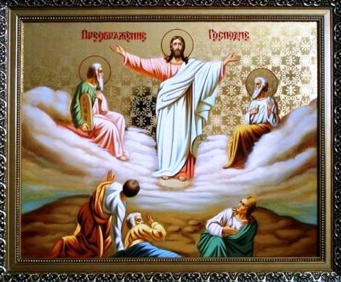

Slide 29
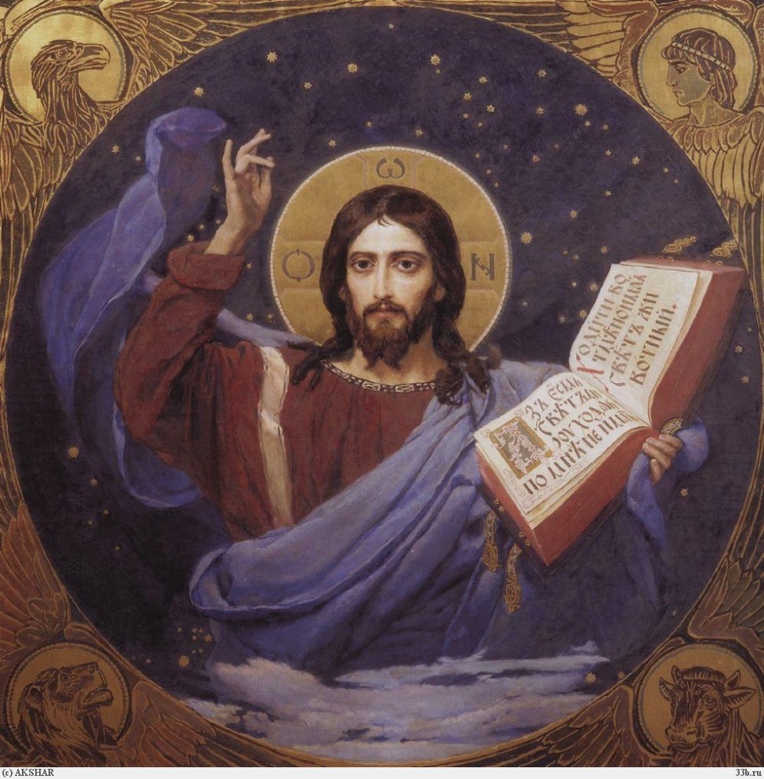

Slide 30
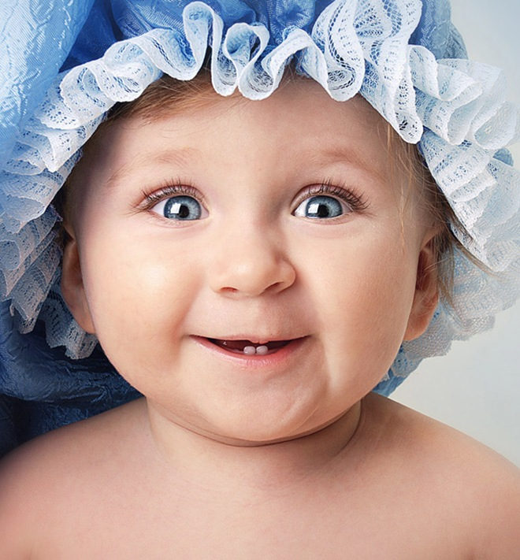
…Я живу в России,
Значит, счастлив я!

Slide 31
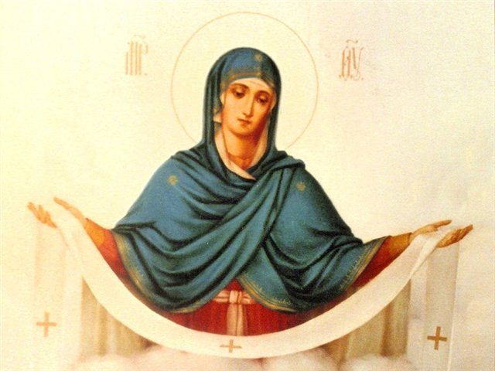

Slide 32
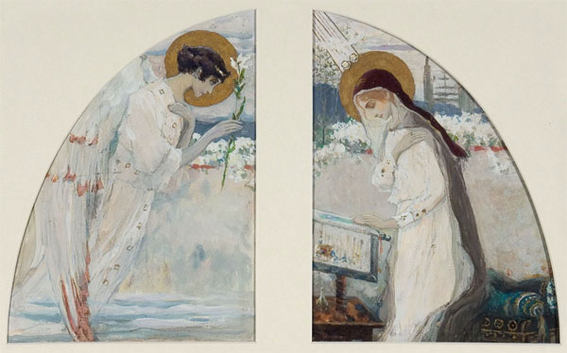
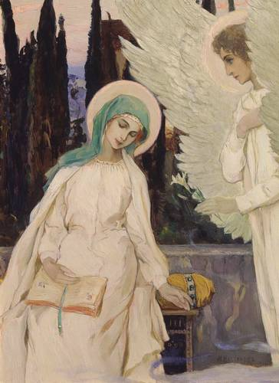
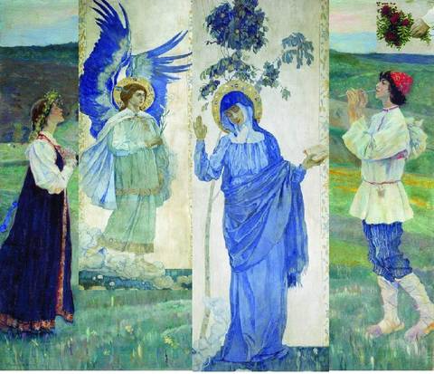

Slide 37
КРЕСТНЫЙ ХОД НА ГАНИНУ ЯМУ 17 ИЮЛЯ

Slide 38
Святость

Slide 39
Великий Пост
покаяние

Slide 40
Святость как понимание «успешности»

Slide 41
Единение

Slide 42
Роль монашества на Руси

Slide 46
Материнство

Slide 48
Семейные ценности

Slide 53
Любовь в царской семье

Slide 54
Видео 6
«Нам не хватает всепрощающей любви»

